Slide 1

КОМИТЕТ ГОСУДАРСТВЕННОГО ЗАКАЗА
ТВЕРСКОЙ ОБЛАСТИ
Об исполнении плана-графика закупок товаров, работ и услуг заказчиками за первое полугодие 2020 года
г. Тверь
11 августа 2020 года

Slide 2
ОБЪЕМ ЗАПЛАНИРОВАННЫХ И РАЗМЕЩЕННЫХ КОНКУРЕНТНЫХ ЗАКУПОК
Объем закупок, включенных в план-график
за счет средств 2020 года, млрд руб.
Объем размещенных*
закупок, млрд руб.
11,8
13,7
12,5
8,5
+3,3
+1,2
на 31.01.2020
на 30.06.2020
2019 г.
2020 г.
I полугодие
* С учетом переходящих контрактов и закупок для нужд муниципальных образований.
Notes:
2

Slide 3
СРОКИ ОСУЩЕСТВЛЕНИЯ КОНКУРЕНТНЫХ ПРОЦЕДУР В 2020 ГОДУ
Закупки товаров, работ, услуг
июнь 2020 года
80 %
сентябрь 2020 года
100 %
При внесении изменений в закон об областном бюджете
в течение 2 месяцев
100 %
Сроки утверждены распоряжением Правительства Тверской области от 27.12.2019 № 963-рп

Slide 4
ИНФОРМАЦИЯ О НЕИСПОЛНЕНИИ
ПЛАНА-ГРАФИКА ЗАКУПОК В I ПОЛУГОДИИ
тыс. руб.
№ п/п | ГРБС (с учетом подведомственных учреждений) | План на 6 месяцев* | Исполнено за 6 месяцев | Не исполнено за 6 месяцев | % исполнения
ВСЕГО |  | 8 853 531 | 7 483 485 | 1 370 046 | 84,5 %
1 | Главархитектура | 40 466 | 0 | 40 466 | 0 %
2 | Минсемьи | 1 739 | 0 | 1 739 | 0 %
3 | Минэкономразвития | 10 377 | 792 | 9 585 | 7,6 %
4 | ЗАГС | 12 717 | 1 700 | 11 017 | 13,4 %
5 | Минпромторг | 9 604 | 2 307 | 7 297 | 24 %
6 | Комитет культуры | 157 800 | 51 602 | 106 199 | 32,7 %
7 | Минобразования | 401 521 | 134 639 | 266 883 | 33,5 %
8 | Минприроды | 54 611 | 35 564 | 19 048 | 65,1 %
9 | Минконтроль | 1 356 | 891 | 465 | 65,7 %
*80 % планового объема средств 2020 года по конкурентным закупкам.
15 ИОГВ исполнили план-график за первое полугодие в полном объеме.

Slide 5
ИНФОРМАЦИЯ О НЕИСПОЛНЕНИИ
ПЛАНА-ГРАФИКА ЗАКУПОК В I ПОЛУГОДИИ (ПРОДОЛЖЕНИЕ)
тыс. руб.
№ п/п | ГРБС (с учетом подведомственных учреждений) | План на 6 месяцев | Исполнено за 6 месяцев | Не исполнено за 6 месяцев | % исполнения
10 | Минстрой | 969 484 | 791 747 | 177 737 | 81,7 %
11 | Минсельхоз | 28 555 | 23 399 | 5 157 | 81,9 %
12 | Минтранс | 2 289 663 | 2 013 359 | 276 304 | 87,9 %
13 | Минцифра | 17 368 | 15 377 | 1 991 | 88,5 %
14 | Минздрав | 4 398 888 | 3 924 344 | 474 544 | 89,2 %
15 | Минимущество | 7 107 | 6 560 | 547 | 92,3 %
16 | Минтуризма | 24 746 | 23 914 | 832 | 96,6 %
17 | Правительство Тверской области | 374 216 | 365 439 | 8 777 | 97,7 %
18 | ГУРБ | 93 778 | 91 853 | 1 925 | 97,9 %

Slide 6
ИНФОРМАЦИЯ О ПЕРЕЧНЕ
ПРИОРИТЕТНЫХ ЗАКУПОК
Критерии включения в сводный график приоритетных закупок
(сформирован на основании предложений ИОГВ)
Закупки, проводимые в рамках национальных проектов
Социально значимые закупки
Закупки с начальной ценой контракта свыше 20 млн руб.
Перечень приоритетных закупок утвержден распоряжением
Правительства Тверской области от 01.04.2020 № 255-рп.

Slide 7
СВОДНАЯ ИНФОРМАЦИЯ О НЕ РАЗМЕЩЕННЫХ
В I ПОЛУГОДИИ ПРИОРИТЕТНЫХ ЗАКУПКАХ
№ п/п | Наименование | Плановый месяц размещения | Плановая сумма, млн руб.
1 | Минздрав | - | 446,2
1.1 | Медицинские изделия | март-июнь | 125,6
1.2 | Капитальный ремонт в учреждениях здравоохранения | апрель | 121,8
1.3 | Фельдшерско-акушерские пункты | март | 76,0
1.4 | Автомобили скорой помощи | март | 61,5
1.5 | Создание локально-вычислительной сети | апрель | 50,1
1.6 | Проектная документация на создание сосудистого центра | апрель-май | 11,2
2 | Минстрой | - | 301,2
2.1 | Выполнение ремонтно-реставрационных работ | апрель | 256,8
2.2 | Подготовка проектной документации и выполнение инженерных изысканий | апрель | 44,4
- Высокий риск неисполнения
- Средний риск неисполнения

Slide 8
СВОДНАЯ ИНФОРМАЦИЯ О НЕ РАЗМЕЩЕННЫХ
В I ПОЛУГОДИИ ПРИОРИТЕТНЫХ ЗАКУПКАХ (ПРОДОЛЖЕНИЕ)
№ п/п | Наименование | Плановый месяц размещения | Плановая сумма, млн руб.
3 | Минобразования | - | 49,8
3.1 | Поставка оборудования для обеспечения функционирования центров образования цифрового и гуманитарного профилей «Точка роста» | март | 32,9
3.2 | Оборудование для детского технопарка «Кванториум» | март | 14,9
3.3 | Автомобиль для детского технопарка «Кванториум» | март | 4
4 | Минсоцзащиты | - | 25,6
4.1 | Капитальный ремонт в подведомственных учреждениях социальной защиты населения | апрель | 25,6
5 | Комитет культуры | - | 10,7
5.1 | Благоустройство земельного участка Картинной галереи | март | 10,7

Slide 9
СВОДНАЯ ИНФОРМАЦИЯ О НЕ РАЗМЕЩЕННЫХ
В I ПОЛУГОДИИ ПРИОРИТЕТНЫХ ЗАКУПКАХ (ПРОДОЛЖЕНИЕ)
№ п/п | Наименование | Плановый месяц размещения | Плановая сумма, млн руб.
6 | Минэкономразвития | - | 5,6
6.1 | Оказание услуг по организации участия Тверской области в Петербургском международном экономическом форуме 2020 | март | 5,6
7 | Минприроды | - | 3
7.1 | Разработка ПСД «Рекультивация шламонакопителя цинкосодержащих отходов производства, расположенного в Московском районе города Твери» | апрель | 3
ИТОГО: |  |  | 842,10

Slide 10
ИНФОРМАЦИЯ ОБ ИСПОЛНЕНИИ
ПЛАНА-ГРАФИКА ЗАКУПОК ЗА СЧЕТ СРЕДСТВ 2020 ГОДА
млн руб.
по состоянию на 01.07.2020
ВСЕГО, млн руб. | 11 822
1. Минрегион | 1,48
2. Главархив | 15,92
3. Комитет госзаказа | 0,69
4. Минэнерго | 27,02
5. КДМ | 37,8
6. Минлес | 146,2
69 %
8 148
3 674
100 %
100 %
100%
98 %
26,4
0,62
97 %
36,8
1
96 %
140,4
5,8
- Исполнено
- Не исполнено
Notes:
10

Slide 11
ИНФОРМАЦИЯ ОБ ИСПОЛНЕНИИ
ПЛАНА-ГРАФИКА ЗАКУПОК ЗА СЧЕТ СРЕДСТВ 2020 ГОДА
(ПРОДОЛЖЕНИЕ)
млн руб.
7. Госохранкультура | 31,8
8. Инспекция Гостехнадзора | 5,0
9. Минсоцзащиты | 195,9
10. Управление ветеринарии | 17,7
11. Минтранс | 2 234
12. Управление по труду | 6,46
13. Спорткомитет | 154,9
95 %
30,1
1,7
94 %
0,3
4,7
94 %
183,3
12,6
91%
16,1
1,6
90 %
2 013
221
87 %
5,6
0,86
85 %
131,7
23,2
Notes:
11

Slide 12
ИНФОРМАЦИЯ ОБ ИСПОЛНЕНИИ
ПЛАНА-ГРАФИКА ЗАКУПОК ЗА СЧЕТ СРЕДСТВ 2020 ГОДА
(ПРОДОЛЖЕНИЕ)
млн руб.
14. Минфин | 61,3
15. Госжилинспекция | 0,6
16. РЭК | 1,85
17. ГУРБ | 117,2
18. Аппарат Правительства | 467,7
19. Минтуризма | 30,9
20. Минимущество | 8,92
85 %
52,2
9,1
83 %
0,5
0,1
80 %
1,49
0,36
78%
91,8
25,4
78 %
365,4
102,3
77 %
23,9
7
74 %
6,6
2,32
Notes:
12

Slide 13
ИНФОРМАЦИЯ ОБ ИСПОЛНЕНИИ
ПЛАНА-ГРАФИКА ЗАКУПОК ЗА СЧЕТ СРЕДСТВ 2020 ГОДА
(ПРОДОЛЖЕНИЕ)
млн руб.
21. Минцифра | 21,7
22. Минздрав | 5 498
23. Минсельхоз | 35,7
24. Минстрой | 1 211,9
25. Минконтроль | 1,7
26. Минприроды | 68,3
27. Минобразования | 502,0
71 %
15,4
6,3
71 %
3 924
1 574
66 %
12,3
23,4
65 %
791,8
420,1
53%
0,9
0,8
52 %
35,6
32,7
27 %
134,7
367,3
Notes:
13

Slide 14
ИНФОРМАЦИЯ ОБ ИСПОЛНЕНИИ
ПЛАНА-ГРАФИКА ЗАКУПОК ЗА СЧЕТ СРЕДСТВ 2020 ГОДА
(ПРОДОЛЖЕНИЕ)
млн руб.
28. Комитет культуры | 197,3
29. Минпромторг | 12,0
30. Отдел ЗАГС | 15,9
31. Минэкономразвития | 13,0
32. Минсемьи | 2,17
33. Главархитектура | 50,6
26 %
51,6
145,7
19 %
9,7
10 %
14,2
6 %
12,2
0 %
2,17
0 %
50,6
Notes:
14

Slide 15

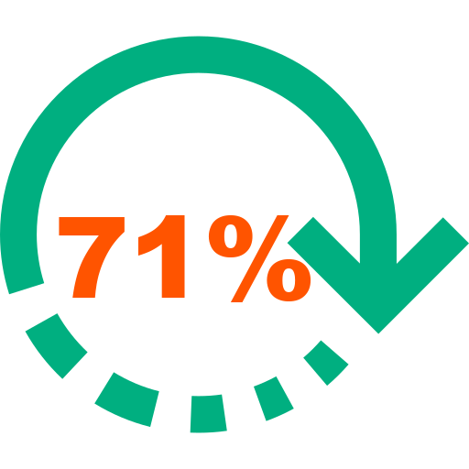
ИНФОРМАЦИЯ О ЗАКУПКАХ
ОТРАСЛИ ЗДРАВООХРАНЕНИЯ
Информация об исполнении плана-графика.
Не размещено
за счет средств 2020 года:
Размещено 3,9 млрд руб.
- Приоритетные закупки
на сумму 446,2 млн руб.
- Медицинские изделия
на сумму 290 млн руб.
- Ремонтные работы
на сумму 191,4 млн руб.
- Лекарственные средства
на сумму 109 млн руб.
Не размещено 1,6 млрд руб.
(в т.ч. приоритетные закупки и ремонты).
Notes:
15

Slide 16
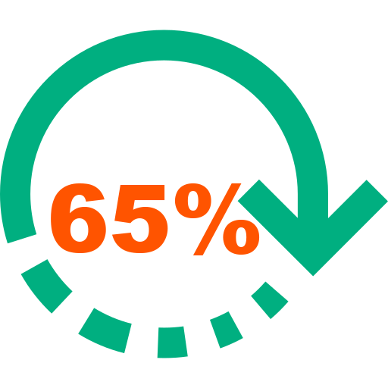
ИНФОРМАЦИЯ О ЗАКУПКАХ
СФЕРЫ СТРОИТЕЛЬСТВА
Информация об исполнении плана-графика.
Не размещено
за счет средств 2020 года:
- Строительство «под ключ»
на сумму 173,9 млн руб.
- Строительно-монтажные работы
по объекту «Гребная база»
на сумму 122,3 млн руб.
- Ремонтно-реставрационные работы
на сумму 81 млн руб.
- Квартиры для переселения
граждан из аварийного фонда
на сумму 41,2 млн руб.
Размещено 0,9 млрд руб. (в т.ч. за счет средств 2020 года 0,79 млрд руб.)
Не размещено 0,42 млрд руб.
(за счет средств 2020 года).
Notes:
16

Slide 17
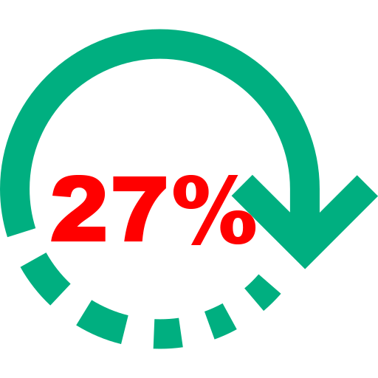
ИНФОРМАЦИЯ О ЗАКУПКАХ
ОТРАСЛИ ОБРАЗОВАНИЯ
Информация об исполнении плана-графика.
Не размещено
за счет средств 2020 года:
Размещено 0,13 млрд руб.
- Компьютерная техника
на сумму 227 млн руб.
- Приоритетные закупки
на сумму 49,8 млн руб.
- Ремонтные работы
на сумму 11 млн руб.
Не размещено 0,37 млрд руб.
(в т.ч. приоритетные закупки и ремонты).
Notes:
17

Slide 18

ИНФОРМАЦИЯ О ЗАКУПКАХ
СФЕРЫ ДОРОЖНОГО ХОЗЯЙСТВА
Информация об исполнении плана-графика.
Не размещено
за счет средств 2020 года:
- Строительство площадок
для стоянки транспортных
средств на автомобильных
дорогах на сумму 183 млн руб.
Строительство площадок
для обустройства передвижного
пункта весового контроля на сумму 31,2 млн руб.
Размещено 5,5 млрд руб. (в т.ч. за счет средств 2020 года 2,2 млрд руб.)
Не размещено 0,2 млрд руб.
(за счет средств 2020 года).
Notes:
18

Slide 19
СРОКИ ПЛАНИРОВАНИЯ И ПРОВЕДЕНИЯ ЗАКУПОК НА ВЫПОЛНЕНИЕ РЕМОНТНЫХ РАБОТ В 2020 ГОДУ
Закупки в целях текущего и капитального ремонта, капитальных вложений
Плановые показатели
до 30 апреля 2020 года
100 % (3,6 млрд руб.)
Фактическое исполнение (на 30.06.2020)
Закупки в целях текущего и капитального ремонта, капитальных вложений
78 % (2,8 млрд руб.)
22% (0,8 млрд руб.)
Своевременно размещено 2,5 млрд руб.
Не своевременно размещено 0,3 млрд руб.

Slide 20
ИНФОРМАЦИЯ О ЗАКУПКАХ НА ВЫПОЛНЕНИЕ РЕМОНТНЫХ РАБОТ В 2020 ГОДУ В РАЗРЕЗЕ ГРБС
по состоянию на 01.07.2020
№ п/п | ГРБС (с учетом подведомственных учреждений) | Всего, млн руб. | Размещено, млн руб. | Не размещено, млн руб. | % исполнения
1 | Минстрой | 1 051,5 | 673,4 | 378,1 | 64 %
2 | Минтранс | 2 102,1 | 1 887,8 | 214,3 | 89,8 %
3 | Минздрав | 96,8 | 33,2 | 63,6 | 34,3 %
4 | Правительство Тверской области | 245,4 | 191,5 | 53,9 | 78 %
5 | Комитет культуры | 47,9 | 23,7 | 24,2 | 49,4 %
6 | Минобразования | 28,4 | 17,4 | 11,0 | 61,1 %
7 | ГУРБ | 5,5 | 2,1 | 3,4 | 37,4 %
8 | ЗАГС | 3,2 | 0,0 | 3,2 | 0 %
9 | Минсоцзащиты | 2,9 | 1,3 | 1,6 | 45,7 %
10 | Законодательное Собрание | 0,3 | 0,0 | 0,3 | 0 %
ИТОГО: |  | 3 584 | 2 830,4 | 753,6 | 78 %

Slide 21
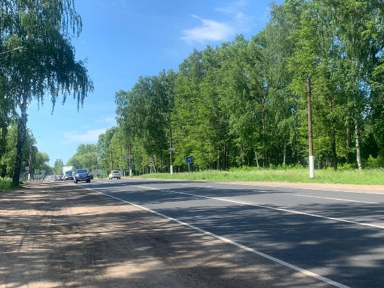
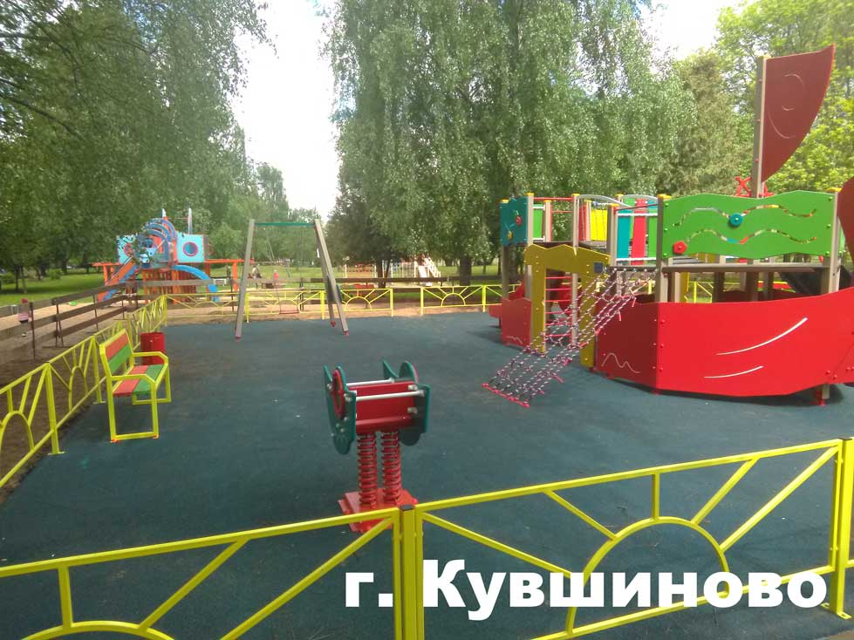
ИНФОРМАЦИЯ О ЗАКУПКАХ
ДЛЯ МУНИЦИПАЛЬНЫХ НУЖД
Заключены контракты на ремонт дорог и установку детских площадок:
Информация об исполнении плана-графика.
1,2 млрд руб.
38 млн руб.
Размещено 1,7 млрд руб.
Закупки проводятся на основании соглашений между Правительством Тверской области и муниципалитетами.
Установка детских площадок в 40 муниципальных
образованиях
Ремонт автодорог в городе Твери
Notes:
21

Slide 22
ИНФОРМАЦИЯ О ЗАКЛЮЧЕННЫХ КОНТРАКТАХ
Заключено контрактов
Расторгнуто контрактов
Ед.
млрд руб.
Ед.
млн руб.
5 464
11,3
305
210
4 364
+ 1 100
8,8
+2,5
- 231
-174
74
36 (3,4 – СМП)
2019 г.
2020 г.
2019 г.
2020 г.
2019 г.
2020 г.
2019 г.
2020 г.
I полугодие
I полугодие
Количество расторгнутых контрактов в I полугодии 2020 года снизилось в 4 раза по сравнению с I полугодием 2019 года.
Notes:
22

Slide 23
КОНТРАКТЫ С РЕГИОНАЛЬНЫМИ ПОСТАВЩИКАМИ
Контракты
с региональными поставщиками
Общая сумма контрактов, заключенных с поставщиками
Тверской области в I полугодии 2020 года составила 5,4 млрд рублей.
млрд руб.
доля, %
5,8
5,4
48 %
66 %
- 0,4
-18 %
По контрактам на сумму 1,7 млрд рублей поставщиками из других регионов РФ открыты обособленные подразделения в Тверской области.
2019 г.
2020 г.
2019 г.
2020 г.
I полугодие
Notes:
23

Slide 24




ДОЛЯ ЗАКУПОК, ПРОВОДИМЫХ ДЛЯ ПОДДЕРЖКИ СУБЪЕКТОВ
МАЛОГО ПРЕДПРИНИМАТЕЛЬСТВА
24 %
*
Результат
за I полугодие 24 %
22 %
22 %
2,9
млрд
руб.
2,5
млрд
руб.
1,9
млрд
руб.
Законодательный
минимум 15 %
I полугодие
2018 года
I полугодие
2019 года
I полугодие
2020 года
* Распоряжением Правительства РФ от 16.08.2018 № 1697-р «О плане мероприятий по развитию конкуренции» установлено целевое значение не менее 31 % в 2020 году.
Notes:
24

Slide 25




ЗАДАЧИ ГРБС ПО ИСПОЛНЕНИЮ ПЛАНА-ГРАФИКА
Обеспечение размещения 100 % объема финансирования средств 2020 года в срок до 01.09.2020
Контроль исполнения сводного графика приоритетных закупок
Мониторинг недобросовестного исполнения контрактов поставщиками
Поддержка субъектов малого предпринимательства при проведении закупок в размере не менее 30 % от общей суммы конкурентных закупок
Notes:
25

